Slide 1


신뢰 실행 환경을 활용한
스마트 컨트랙트 실행 보호 기술 개발
팀명 l Trustforge(37조)
지도교수 l 권동현
참여학생 l 이준태, 이준혁, 위재준

Slide 2


목차
01
02
03
WaTZ 및 Hyperledger Fabric 소개
기존 Fabric 구조와 WaTZ 통합
체인코드 실행 흐름
04
05
06
실험 로그 및 실행 결과
연구 결과
향후 연구 방향

Slide 3



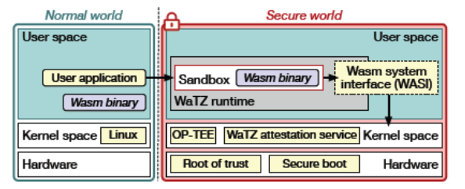


CHAPTER 01
WaTZ 소개
01
ARM TrustZone 기반의 TEE(Trusted Execution Environment) 실행 환경
02
WebAssembly(WASM) 코드 실행을 지원 → 경량·이식성 장점
03
안전하고 독립된 실행 공간 제공

Slide 4

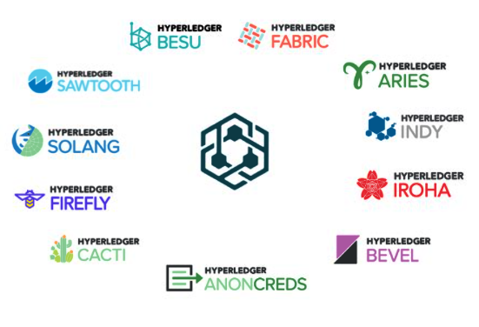
CHAPTER 01
Hyperledger Fabric 소개
01
Linux Foundation 산하 Hyperledger 프로젝트의 핵심 플랫폼
02
Permissioned(허가형) 블록체인 구조 → 기업형 활용에 최적화
03
체인코드(스마트컨트랙트)를 모듈화·확장성 있게 실행

Slide 5
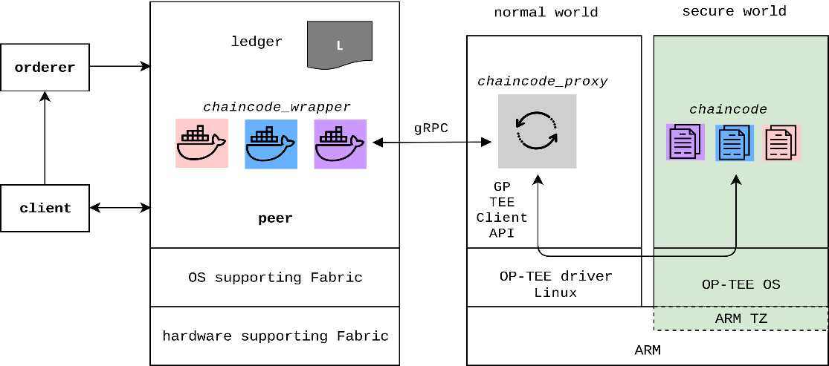
CHAPTER 02
기존 Hyperledger Fabric 구조
01
체인코드 실행은 프록시 → TA로 오프로드됨.
02
TEE 내부 실행으로 운영체제 공격으로부터 보호.
03
일부 구성요소는 Normal World에서 동작해 여전히 공격 표면 존재.

Slide 6
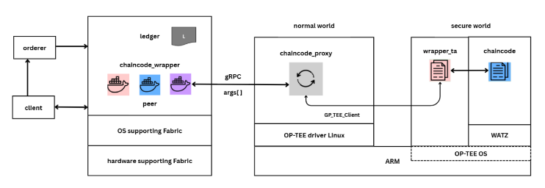
CHAPTER 02
WaTZ–TZ4Fabric 통합 구조
01
Proxy가 WASM AOT 모듈을 전달하고 Wrapper_TA(TEE)에서 WaTZ 런타임으로 실행.
02
WASM 체인코드의 get_state/put_state 요청은 Native 함수로 Proxy → Fabric 원장으로 전달.
03
기존 Fabric 연동 방식 유지하면서 언어 이식성 확보 및 Secure World 내 보호 실행 제공.

Slide 7

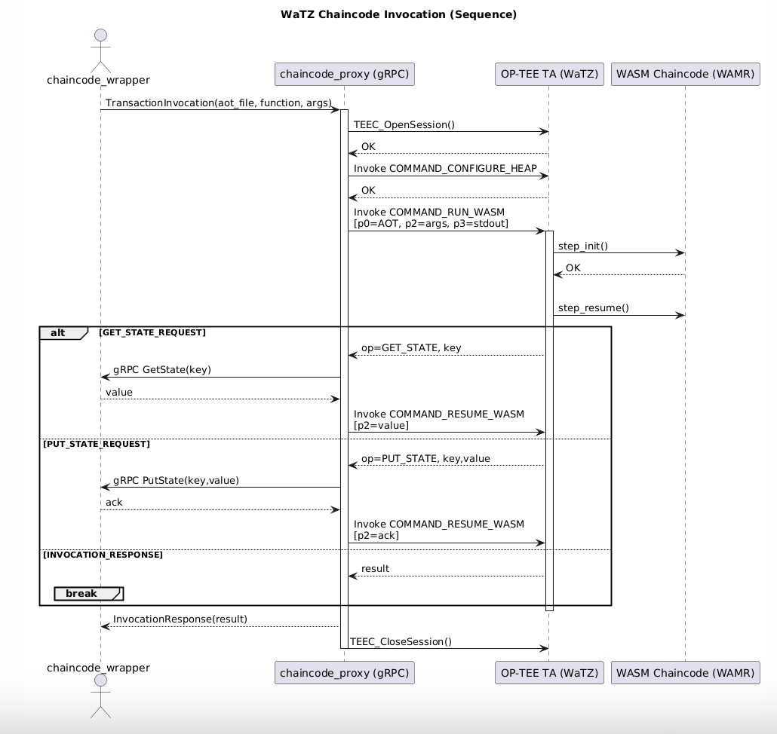
CHAPTER 03
체인코드 실행 흐름
실행 흐름
1. 클라이언트(peer)가 Invoke(function, args) 요청을 wrapper에게 전송
2. wrapper가 InvocationRequest를 만들어서 proxy에게 grpc 통신으로 전달
3. Proxy가 TEE 세션을 생성, AOT/args로 RunWASM 호출,
TA가 WaTZ 런타임으로 WASM 체인코드 실행 시작
4.WASM 체인코드 로직대로 실행, 만약 get_state나 put_state의 요청 필요 시, Wrapper TA에 구현된 Native Function 호출
5.Native 함수 호출 시, TA가 표시한 요청을 확인 후, proxy가 GET_STATE,PUT_STATE 요청을 wrapper에 grpc 통신으로 전송

Slide 8
CHAPTER 03
체인코드 실행 흐름
실행 흐름
7. Wrapper가 DB에 접근해 결과를 준비해 proxy에게 결과 전달
8. Proxy가 받은 결과값을 다시 TA에게 전달하고 RESUM_WASM을 호출해 체인코드가 이어서 실행
9. 위 과정을 반복하고 체인코드가 최종적으로 cc_return_response 호출해 TA가 INVOCATION_RESPONSE 생성
10. Proxy -> InvocationResponse -> wrapper -> peer 순으로
최종 결과 반환

Slide 9
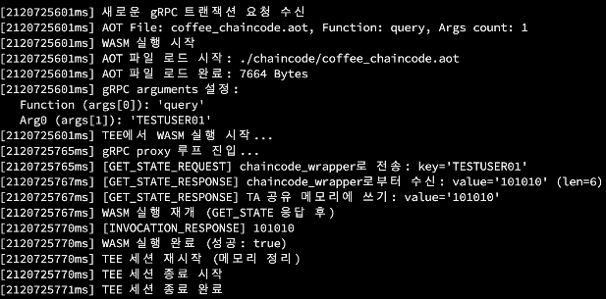
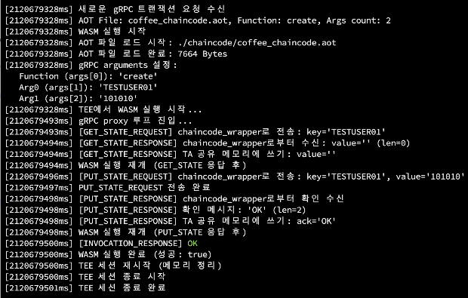
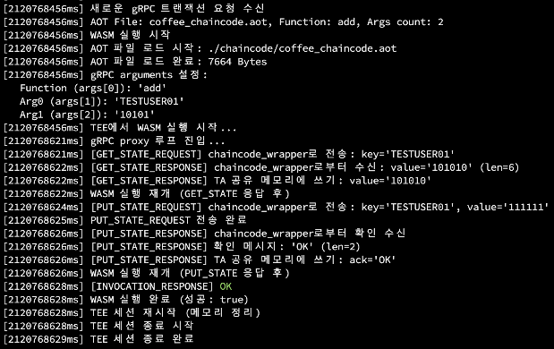
CHAPTER 04
Proxy 로그 결과
POINT
TEE 내부에서 WASM 체인코드 실행이 정상적으로 수행되며 GET/PUT 요청이 안정적으로 처리됨을 확인하였다.

Slide 10
CHAPTER 04
Latency 측정 결과
POINT
체인코드 실행 시 평균 약 166ms의 지연이 발생하여 초기화 오버헤드가 주요 병목임을 확인하였다.

Slide 11
CHAPTER 04
Invoke 결과
POINT
Query, Create, Add 함수 모두 성공적으로 실행되어 Fabric 원장과 연동이 검증되었다.

Slide 12





CHAPTER 05
연구 결과
기능적 타당성
안정적 동작
Secure World(OP-TEE)에서 AOT 기반 WASM 체인코드 실행 및 원장 연동 성공
GET/PUT 반복 호출에서도 정상 수행, 컨텍스트 유지 확인
GOAL
성능 관찰
의미
단순 체인코드에는 수용 가능하나,
누적 호출 시 실사용 지연 문제 발생 가능
호출당 약 3ms 오버헤드 (Native Function)
실행당 약 166ms 지연 (WAMR 런타임/모듈 초기화)

Slide 13
CHAPTER 06
향후 연구 방향
체계적 최적화 필요
런타임/모듈 재사용
실용 성능 확보 위해 초기화·호출 지연 최소화 필요
WAMR 런타임과 체인코드 모듈을 상주시켜 반복 호출 시 재사용
GOAL
사전 로드, 링크
Warm Start 전환
모듈 검증·링크를 호출 전 완료 → 즉시 실행 구조 적용
대부분 실행 경로를 Warm Start로 바꿔 초기화 지연을 근본적으로 억제

